Slide 1
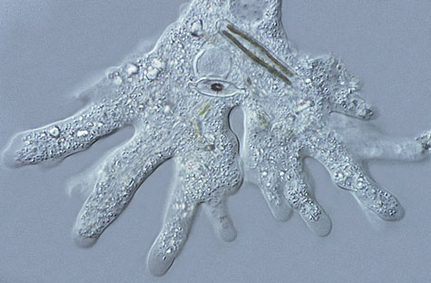
3.
Diferenciální interferenční kontrast (DIC)
Podzim 2015
Notes:
Zdroj obrazku: http://www.microscopy-uk.org.uk/index.html?http://www.microscopy-uk.org.uk/intro/illu/dic.html

Slide 2
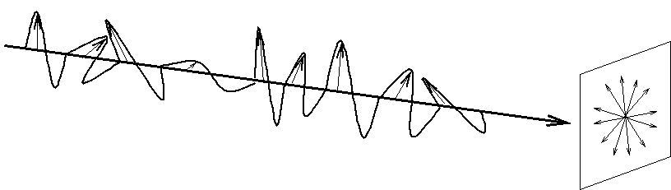
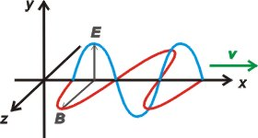
Teorie - polarizace světla
světlo patří mezi elektromagnetická vlnění
dvě složky: elektrickou (E) a magnetickou (B)
obě složky jsou na sebe navzájem kolmé a ještě navíc jsou obě kolmé na směr šíření světla  světlo je příčné elektromagnetické vlnění
Notes:
http://www.cfht.hawaii.edu/~manset/PolarIntro_eng.html
http://www.gymhol.cz/projekt/fyzika/10_polar/10_polar.htm

Slide 3
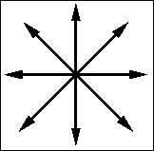
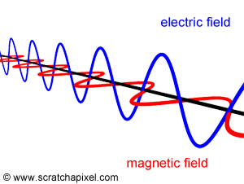
Nepolarizované světlo
obecně platí, že vektor intenzity elektrického pole může kmitat v libovolné kmitové rovině,
může svírat s kladným směrem osy y libovolný úhel od 0° do 360° = světlo nepolarizované
vlny kmitají všemi směry
Notes:
http://www.paladix.cz/clanky/10021.html
http://www.scratchapixel.com/lessons/3d-basic-lessons/lesson-14-interaction-light-matter/optics-reflection-and-refraction/

Slide 4
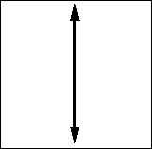
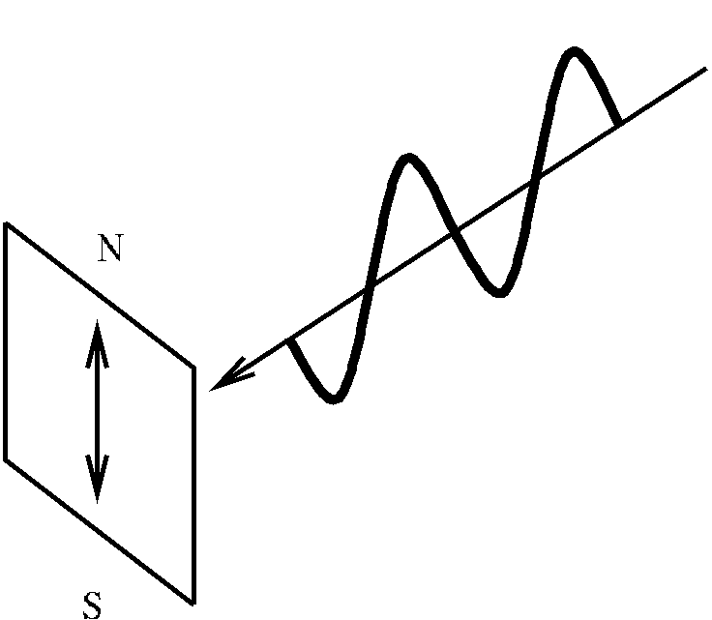
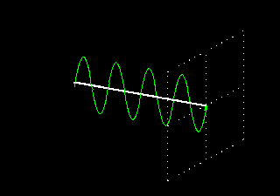
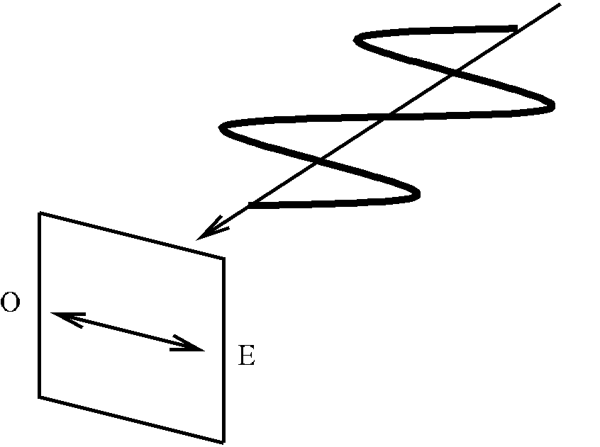
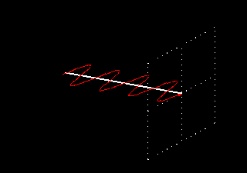
Lineárně polarizované světlo
Polarizační filtr: Propustí pouze složku kmitající v určitém směru
z vln, které kmitají (víceméně) jen v jednom směru
elektrická složka kmitá v jednom směru
magnetická složka kmitá vždy ve směru kolmém
Vertikální a horizontální polarizace
vlny kmitají jedním směrem
Notes:
http://www.paladix.cz/clanky/10021.html
http://www.cfht.hawaii.edu/~manset/PolarIntro_eng.html
http://radiohax.wikispaces.com/Polarization

Slide 5
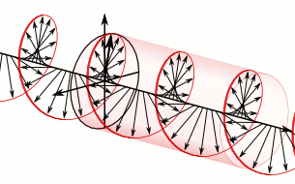
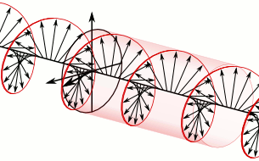
Cirkulární polarizace
Pravotočivá
Levotočivá
Cirkul. polar. filtr: mění světlo lineárně polarizované (vlny kmitající v jednom směru) na světlo kruhově (cirkulárně) polarizované
Přidává další vrstvu - čtvrtvlnná destička
▪ Světlo polarizované jedním směrem se v ní šíří rychleji než druhým směrem – posun fáze o ¼ vlnové délky
▪ Roztočí vektor elektrického pole
(eliptická p.)
Notes:
http://en.wikipedia.org/wiki/Circular_polarization
http://www.paladix.cz/clanky/polarizacni-filtry-linearni-nebo-cirkularni.html

Slide 6
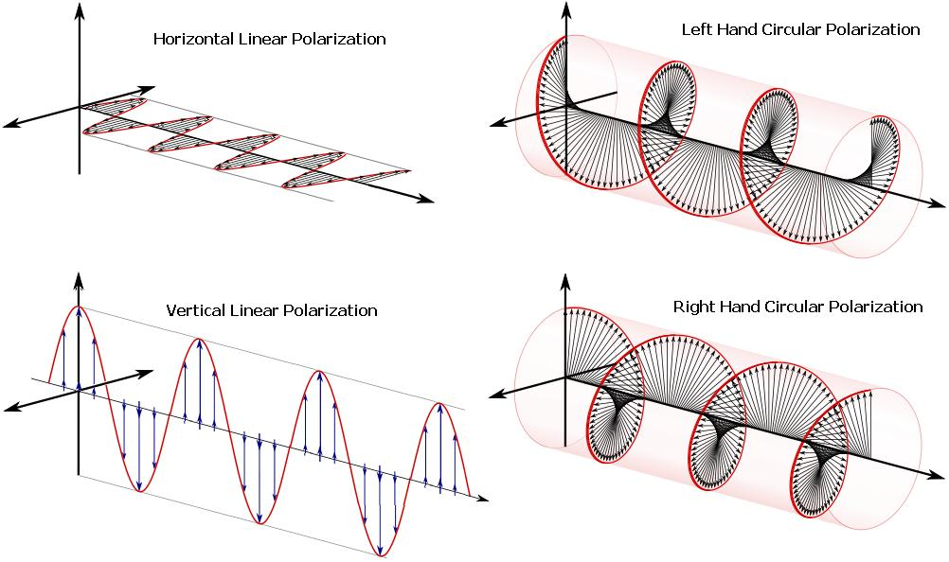
Notes:
http://arnoldsat.com/

Slide 7
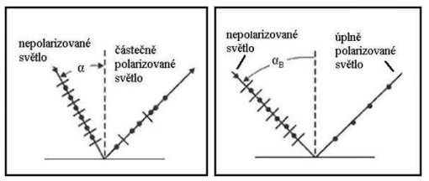
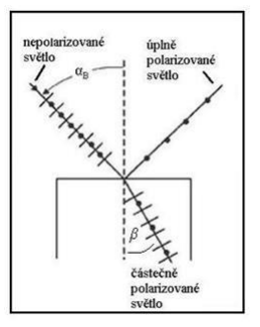
Při jednom konkrétním úhlu (Brewsterův úhel) však může dojít k polarizaci úplné.
Brewsterův úhel závisí na indexu lomu prostředí a z toho důvodu je závislý i na vlnové délce.
Při odrazu světla dochází k částečné polarizaci = jeden směr vektorů E převažuje
Notes:
http://www.visionx.cz/site/assets/files/1313/07_workshop_ccs_visionx_2014_polarization.pdf

Slide 8
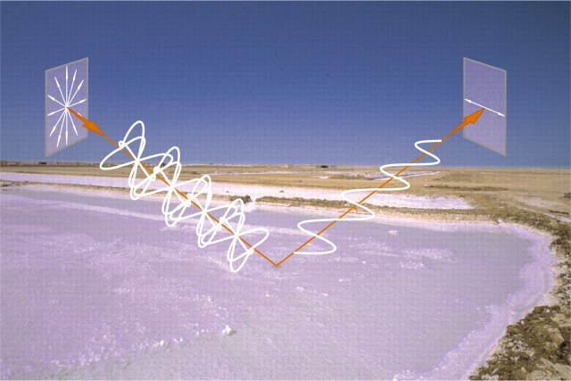
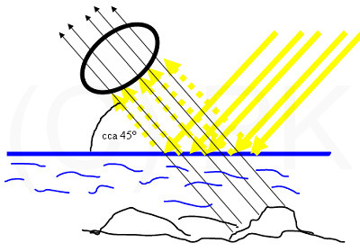
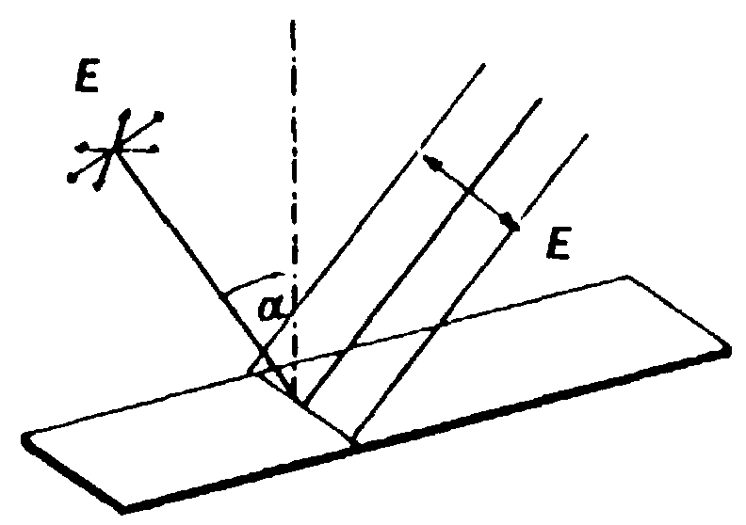
polarizace světla odrazem
od nekovového lesklého povrchu (stupeň polarizace závisí na úhlu dopadu)
Notes:
http://www.fotoaparat.cz/article/10997/print
http://kvinta-html.wz.cz/fyzika/optika/vlnova_optika/obrazky/18.gif
Horizontální polarizace: http://bristoluniversityfacultyofscience.blogspot.cz/2012/04/milly-polarization-paradise.html

Slide 9
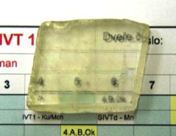
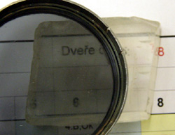
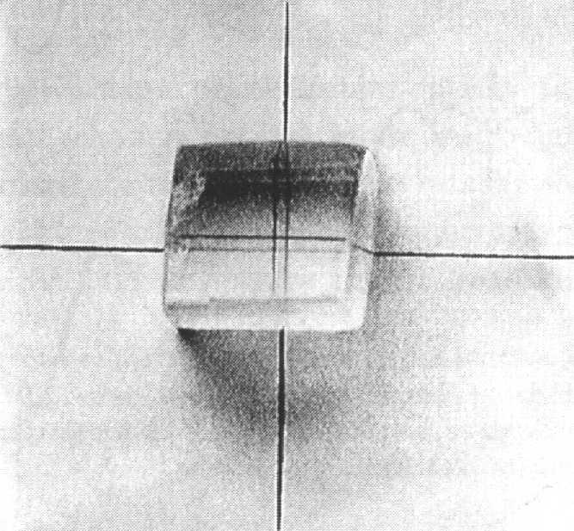
polarizace světla dvojlomem
tzv. anizotropní látky – islandský vápenec, křemen, látky krystalizujících v soustavě čtverečné, kosočtverečné, šesterečné, jednoklonné a trojklonné
Dopadá-li na takovou látku nepolarizované světlo, rozdělí se při průchodu na dva paprsky – řádný (konstantní index lomu) a mimořádný (index lomu závisí na směru, v němž se světlo krystalem šíří).
Říkáme, že nastal dvojlom.
Oba paprsky jsou úplně lineárně polarizované a jejich intenzity elektrického pole kmitají v navzájem kolmých kmitových rovinách
Notes:
http://www.gymhol.cz/projekt/fyzika/10_polar/10_polar.htm
http://kvinta-html.wz.cz/fyzika/optika/vlnova_optika/polarizace_svetla.htm

Slide 10
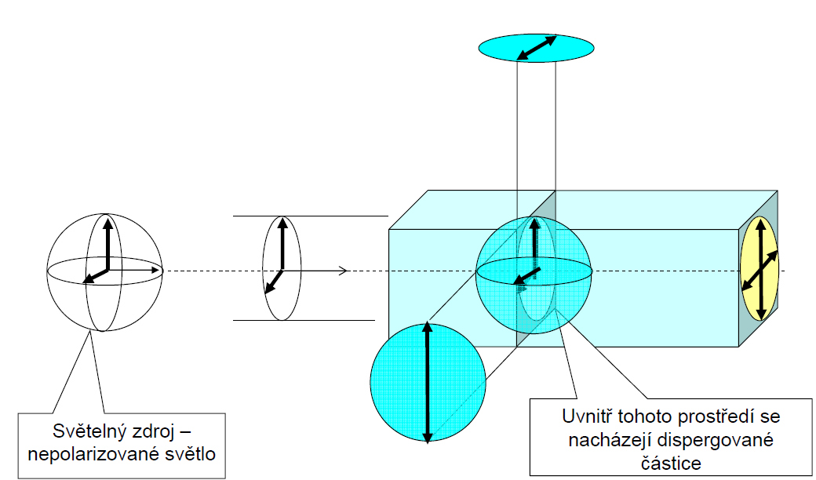
Polarizace rozptylem světla nárazem o částice
Polarizace světla nastává i při jeho rozptylu.
Jedná se o řadu jevů vyvolaných jednak odrazem světla, jednak jeho ohybem.
Při průchodu zkaleným prostředím se světlo na malých částečkách ohýbá i rozptyluje. Tím se stává cesta světelného paprsku viditelná.
Rozptýlené světlo je částečně polarizované a jeho vektor E kmitá v rovině kolmé k rovině určené dopadajícím svazkem a směrem pozorování.
Notes:
http://www.ft.tul.cz/depart/ktc/sylaby/Textilni_Fyzika/3.Z%C3%A1%C5%99en%C3%AD%20III.pdf

Slide 11
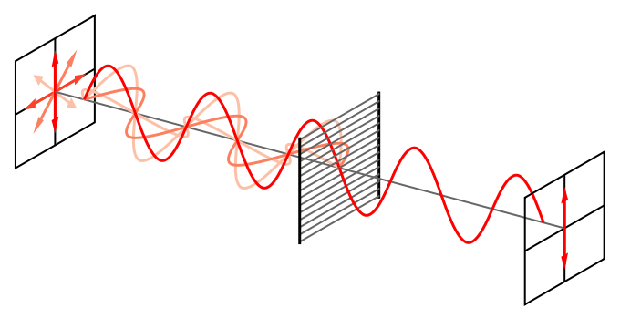
polarizace světla polaroidy
polaroid (nebo polarizační filtr) je speciálně vyrobený filtr pro získávání polarizovaného světla.
dvě vrstvy průhledného plastu, mezi nimiž se nachází látka s relativně dlouhými molekulami (např. herapatit = perjodid síranu chininového), které jsou při výrobě speciálně srovnány tak, aby jejich podlouhlé osy byly rovnoběžné
lze si představit jako hustý plaňkový plot
látka vykazuje dvojlom; různě polarizované vlny se v ní různě absorbují; při vhodném uspořádání vychází jen polarizované světlo mimořádného paprsku
Notes:
Obr: http://cs.wikipedia.org/w/index.php?title=Soubor:Wire-grid-polarizer.svg&page=1 (aken from the english wikipedia : a wire-grid polarizer by Bob Mellish.)

Slide 12
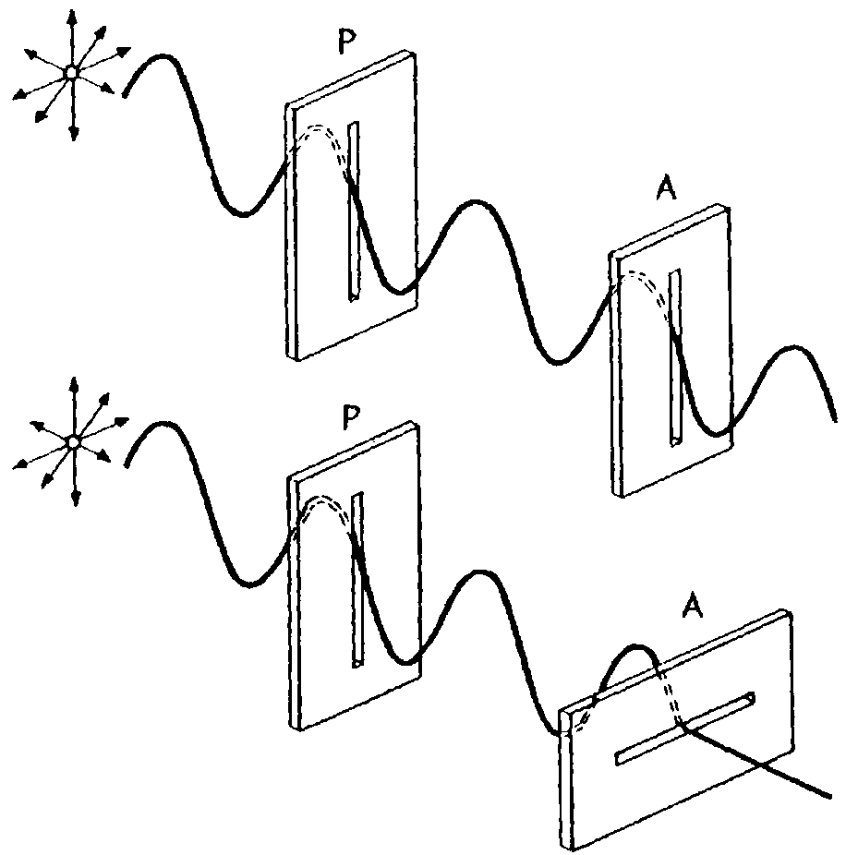
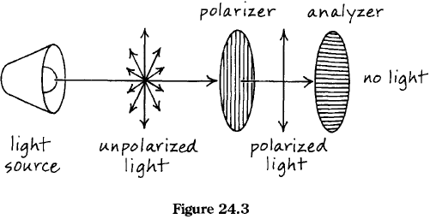
Zařízení, kterým se přirozené světlo mění na polarizované, se nazývá polarizátor.
Jeho funkci ověříme analyzátorem - vložíme za polarizátor ještě jeden a při určitém natočení by světlo nemělo procházet.
P - polarizátor - propouští pouze světlo kmitající v rovině štěrbiny (lineárně polarizované)
A - analyzátor - ovlivňuje množství polarizovaného světla, pokud jsou štěrbiny P a A navzájem kolmé, světlo neprochází a analyzátor se jeví jako temný
Notes:
http://kvinta-html.wz.cz/fyzika/optika/vlnova_optika/polarizace_svetla.htm
http://home.pf.jcu.cz/~kriz/index.php?option=com_content&view=article&id=177:mereni2&catid=66:fpr7&Itemid=61
http://www.education.com/science-fair/article/polarization-vibrations-direction/

Slide 13
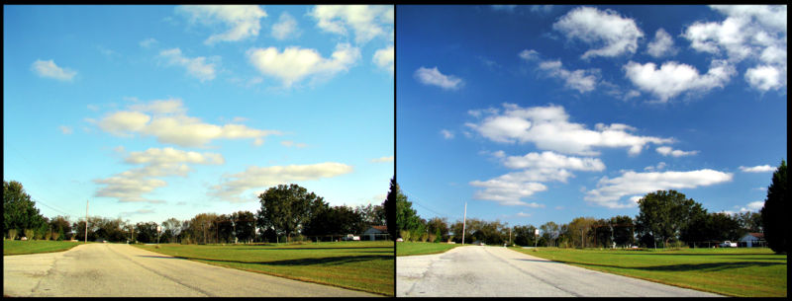
Využití polarizačních filtrů
snížení intenzity světla (např. polarizační filtry na fotoaparát při fotografování sněhu nebo výloh = odlesky, polarizační brýle - motoristům tlumí odrazy od vozovky) + LCD displeje
Notes:
OBr: http://cs.wikipedia.org/wiki/Soubor:CircularPolarizer.jpg
: The effects of a polarizing filter on the sky in a photograph. The picture on the right uses the filter.
Datum Zdroj Vlastní dílo Autor User PiccoloNamek on en.wikipedia

Slide 14
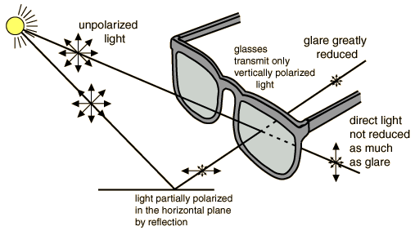
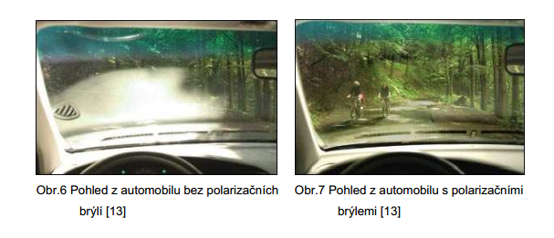
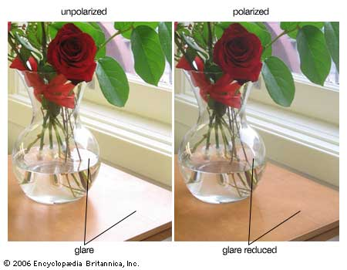
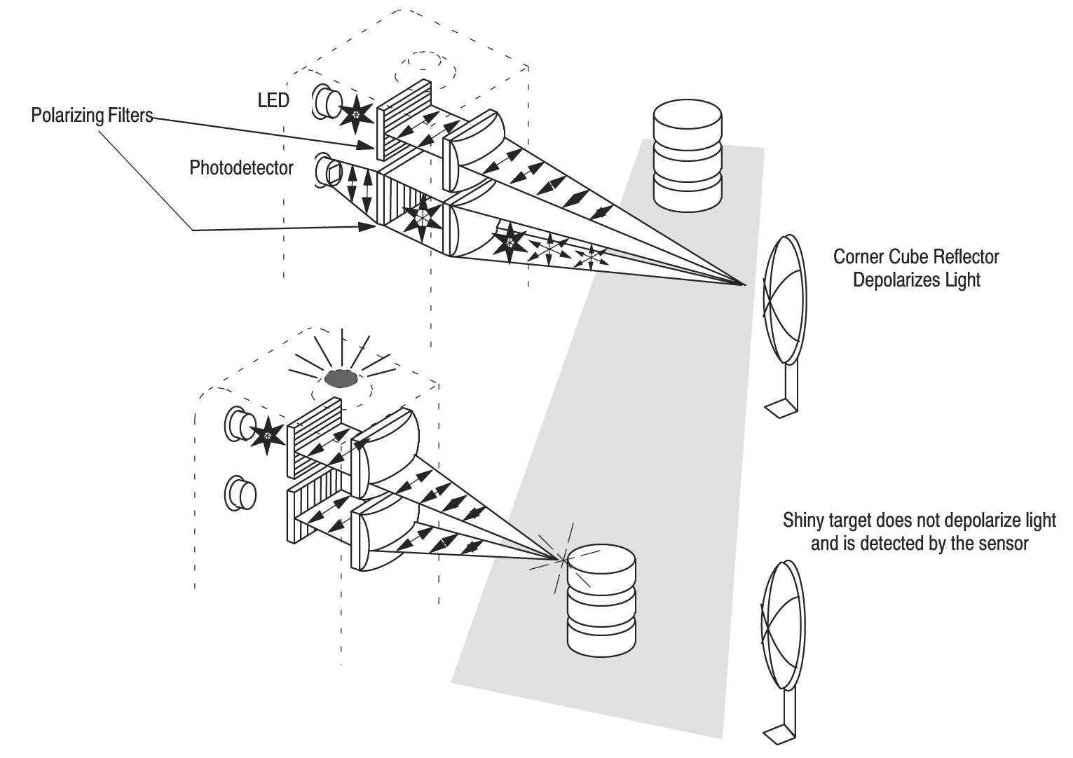
zabránění falešné detekce při odrazu paprsku od lesklého předmětu
Notes:
Vaza: http://media-1.web.britannica.com/eb-media/98/96598-004-F3209784.jpg
http://automatizace.hw.cz/images/volba_optozavory/polarizace.gif
Brýle: http://www.gafas.ca/wp-content/uploads/2011/06/POlarized-Sunglasses-diagram.gif
Pohled v lese: http://is.muni.cz/th/176766/lf_b/bakalarska_prace.pdf

Slide 15
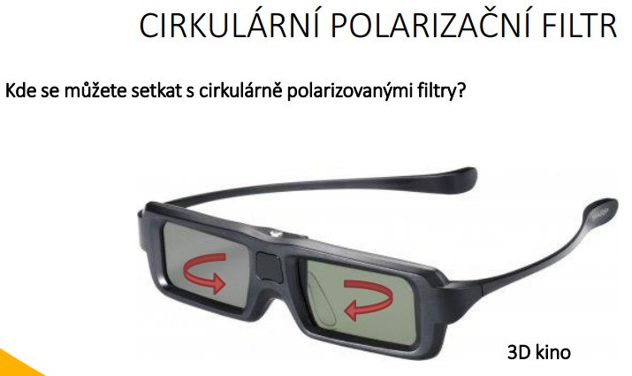
Notes:
http://www.visionx.cz/site/assets/files/1313/07_workshop_ccs_visionx_2014_polarization.pdf

Slide 16
Využití polarizovaného světla v přírodě
Někteří živočichové jsou schopni pozorovat polarizaci slunečního světla
Polarizace slunečního světla procházejícího atmosférou je lineární a vždy kolmá ke směru, kde je slunce
Světlo, které se po rozptylu šíří stejným nebo přesně opačným směrem, není polarizované
Mnoho živočichů využívá tohoto jevu pro navigaci
Holubi, hmyz

Slide 17
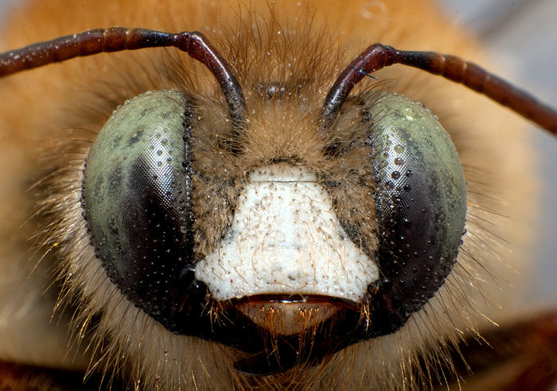
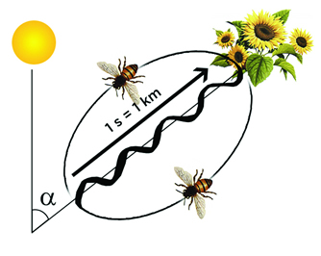
Jiné příklady: http://www.schillerinstitute.org/educ/sci_space/2011/polarization_sensitivity.html (cephalopoda, shrimps, fish)
Notes:
Včela: http://img.aktualne.centrum.cz/537/61/5376187-foto-fascinujici-svet-hmyzich-oci.jpg
Maly obr: http://www.schillerinstitute.org/educ/sci_space/2011/polarization_sensitivity.html

Slide 18
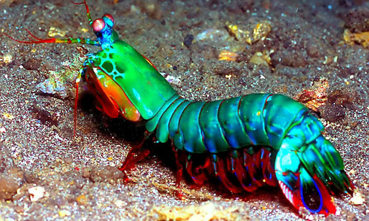
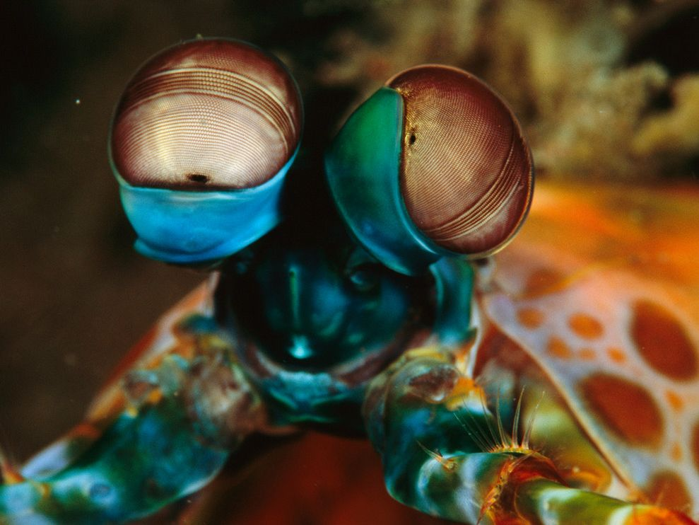
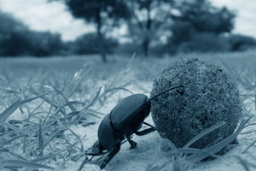
CHIOU, T., KLEINLOGEL, S., CRONIN, T., CALDWELL, R., LOEFFLER, B., SIDDIQI, A., GOLDIZEN, A., MARSHALL, J. (2008). Circular Polarization Vision in a Stomatopod Crustacean. Current Biology DOI:10.1016/j.cub.2008.02.066.
Milius, Susan (2003). "Moonlighting: Beetles navigate by lunar polarity". Science News 164(1):4.
Scarabaeus zambesianus prý umí pracovat s polarizovaným měsíčním světlem a díky tomu se dokáže orientovat i v noci. (Kredit: Lund University, dept. Of biology)
Notes:
Obr mantis shrimp: http://cdn.fiboni.com/wp-content/uploads/2013/04/mantis-shrimp.jpg a http://images.nationalgeographic.com/wpf/media-live/photos/000/184/cache/peacock-mantis-shrimp_18428_990x742.jpg
Clanek o mantis shrimp: http://phenomena.nationalgeographic.com/2008/03/21/mantis-shrimps-have-a-unique-way-of-seeing/
strašek (ústonožci)

Slide 19
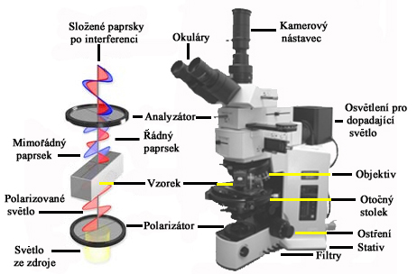
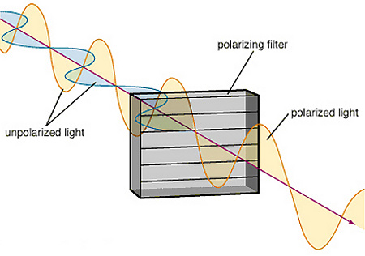
Polarizační mikroskopie
umožňuje zviditelnit struktury, jejichž stavební materiál se vyznačuje dvojlomem
pol. mikroskop se od běžného mikroskopu liší vloženým párem zkřížených polarizátorů a kompenzační destičkou
Původní paprsek se po průchodu vzorkem rozdělí na dva nové, řádný a mimořádný, které jsou navzájem fázově posunuté (šíří se různou rychlostí) a kmitají v různých rovinách. V analyzátoru mikroskopu se oba paprsky složí do stejné roviny kmitu a jejich fázový posun se projeví vznikem interferenčních barev.
Polarizační filtr propouští pouze světlo,
které kmitá v jednom směru.
Notes:
Zdroj: http://www.vscht.cz/sls/vyzkum/metody/polarizacni_mikroskopie.htm

Slide 20
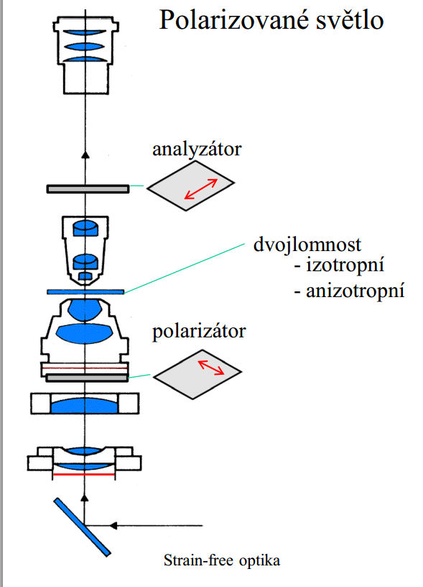
oba paprsky složí do stejné roviny kmitu a jejich fázový posun se projeví vznikem interferenčních barev
opticky izotropní prostředí - rychlost šíření nezávisí na směru. Obvykle tvořeno plyny, kapalinami nebo pevnými nekrystalickými látkami, příkladem je např. sklo.
opticky anizotropní prostředí - rychlost šíření závisí na směru. Příkladem opticky anizotropních prostředí jsou některé krystaly, např. krystal křemene.
Notes:
Použitý zdroj: http://kfrserver.natur.cuni.cz/studium/prednasky/mikro/ppt/4_mikroskop2.pdf

Slide 21
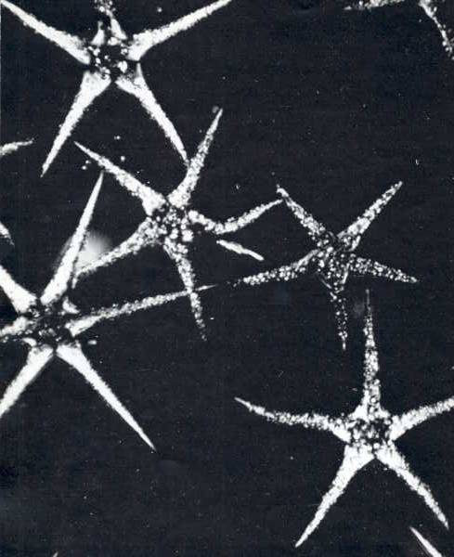
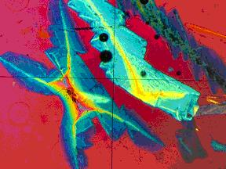
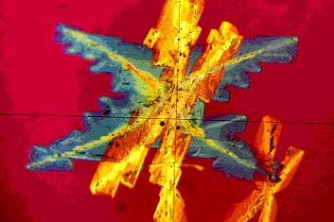
Využití polarizační mikroskopie
Jednolomné látky (voda, cytoplasma, buněčné jádro aj.) zůstávají při zkřížených filtrech tmavé, nejsou zobrazeny. .
Pozorujeme-li minerály amorfní nebo ty, které krystalují v soustavě kubické,šíří se světlo ve všech směrech stejnou rychlostí a k fázovému posunu nedochází, interferenční barvy nevzniknou.
Naproti tomu dvojlomné látky (krystaly, celulózové buněčné stěny aj.) mění rovinu kmitu procházejícího světla, a proto jsou při zkřížených filtrech zobrazeny světle na temném pozadí, příp. barevně při použití bílého (složeného) světla vlivem interference.
Hvězdicové trichomy listové
(Deutzia scarba)
http://www.calculi.cz/polar.php
http://biologie.upol.cz/mikroskopie/html_img/3.1.htm
Notes:
http://www.calculi.cz/polar.php: PolMik: Je mikroskopická metoda využívající optických vlastností minerálů v procházejícím světle. Polarizační mikroskop má otočný stolek. Pod stolkem je umístěn polarizátor, kterým prochází paprsek světla, a mění se na světlo lineárně polarizované. Po průchodu anizotropním materiálem (vzorkem) se paprsek rozdělí na dva - řádný a mimořádný, které se šíří různou rychlostí a kmitají v různých rovinách. V tubu mikroskopu je umístěný druhý polarizační filtr - analyzátor, který oba paprsky složí do stejné roviny kmitu a jejich fázový posun se projeví vznikem interferenčních barev. Pozorujeme-li minerály amorfní nebo ty, které krystalují v soustavě kubické,šíří se světlo ve všech směrech stejnou rychlostí a k fázovému posunu nedochází, interferenční barvy nevzniknou. V minerálech ostatních soustav závisí rychlost světelného paprsku na směru, kterým paprsek kmitá. Minerály patřící do soustav s nižší souměrností než kubickou jsou opticky anizotropní a světlo se v nich šíří v různých směrech různou rychlostí. V anizotropních nerostech existují směry jeden nebo dva, ve kterých se světlo šíří stejnou rychlostí. Takové směry se nazývají optické osy. Minerály ze soustavy čtverečné, trigonální a šesterečné mají jednu optickou osu a proto hovoříme o minerálech jednoosých. Optická osa u těchto minerálů souhlasí se směrem krystalografické vertikály. Minerály, které náleží k soustavě trojklonné a kosočtverečné mají dvě optické osy a jsou proto označovány jako minerály dvojosé.
Polarizační mikroskop nám umožňuje určovat absolutní a relativní indexy lomu minerálů, měřit dvojlom a úhel optických os, stanovovat ráz délky a intenzitu interferenčních barev. K identifikaci látky přispívá hodnocení tvaru krystalů a jejich agregátů, štěpnosti a charakteristických lomových ploch. Při drcení kamene, při přípravě obvyklého zrnkového preparátu je také důležitou informací jeho tvrdost a lesk. Zbarvení může být mnohdy zavádějící. Pomocí výbrusů lze sledovat narůstání a střídání jednotlivých vrstev, můžeme usuzovat na rychlost růstu krystalů a stabilitu krystalizačního prostředí.

Slide 22
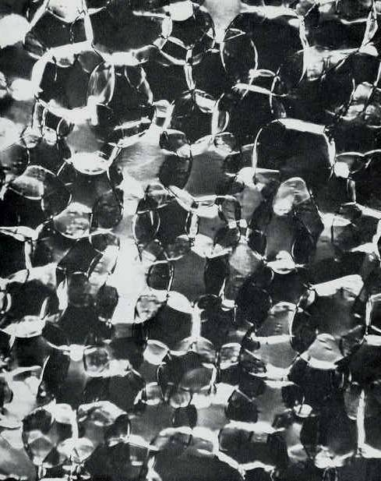
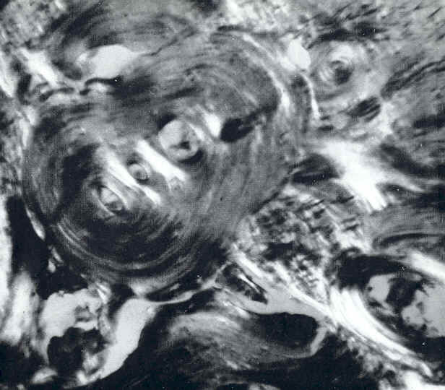
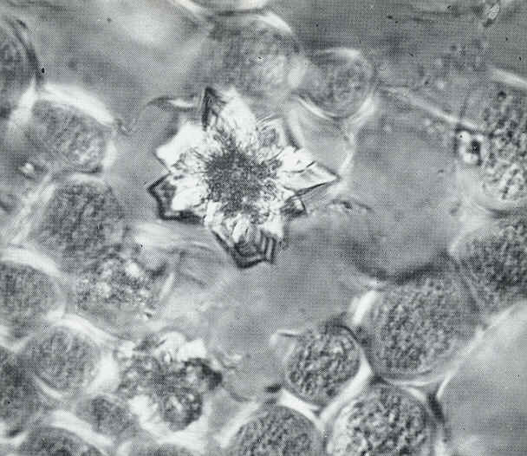
Př. využití v biologii:
Metoda se užívá pro zobrazení lineárně uspořádaných a krystalických buněčných struktur, např. tonofibril, krystalických inkluzí, keratinových a celulózových struktur, výbrusů kostí apod.
Obr. z: http://biologie.upol.cz/mikroskopie/
Krystaly šťavelanu vápenatého, buňka podražce
Parenchymové buňky šeříku
Řez kostí. Barveno hematoxylinem - eosinem
Notes:
Obr. převzaty z: http://biologie.upol.cz/mikroskopie/
Další využití viz.: http://www.olympusamerica.com/files/seg_polar_apps.pdf

Slide 23
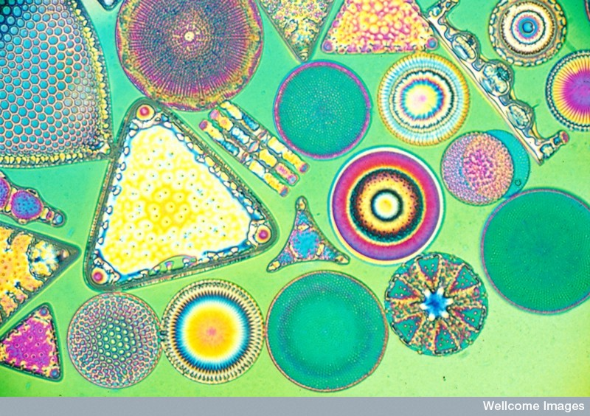
http://images.wellcome.ac.uk/indexplus/obf_images/cb/c5/52f6cf028fab7874dffafce3b0b1.jpg
Notes:
rozsivky

Slide 24
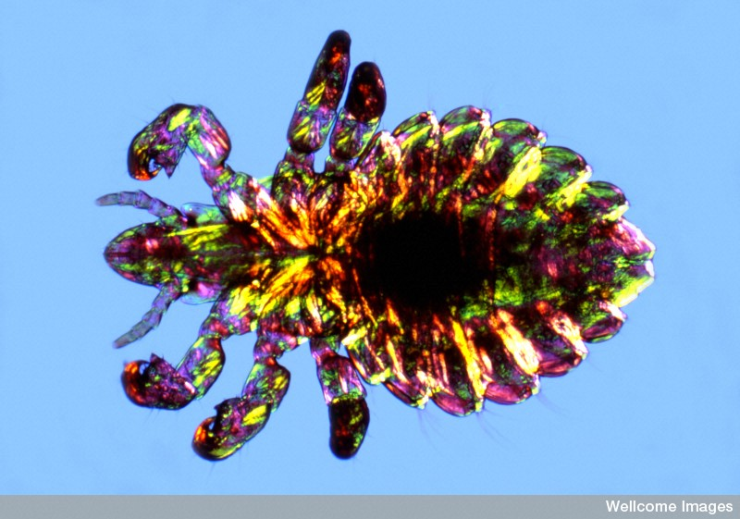
Veš se svaly
http://images.wellcome.ac.uk/indexplus/obf_images/dc/61/a25ae2f79c8b954ee48b8ae920ec.jpg

Slide 25
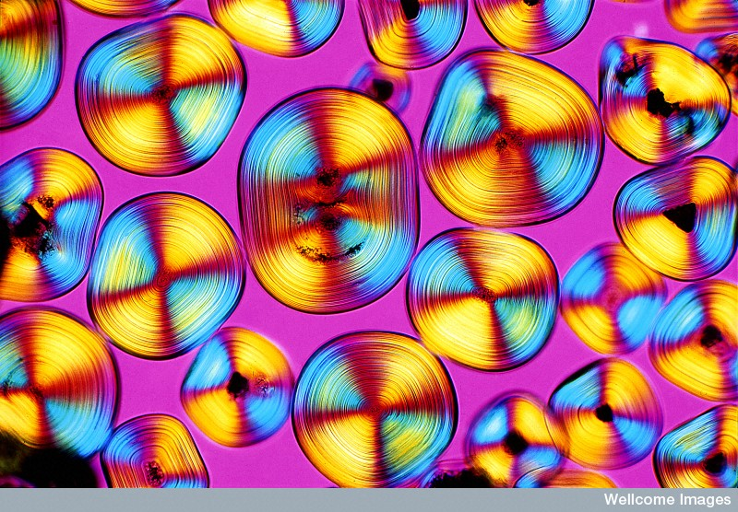
Př. využití v medicíně:
Močový písek
http://images.wellcome.ac.uk/indexplus/obf_images/db/c9/4cc7313730070a199d2b5ab9f29f.jpg

Slide 26
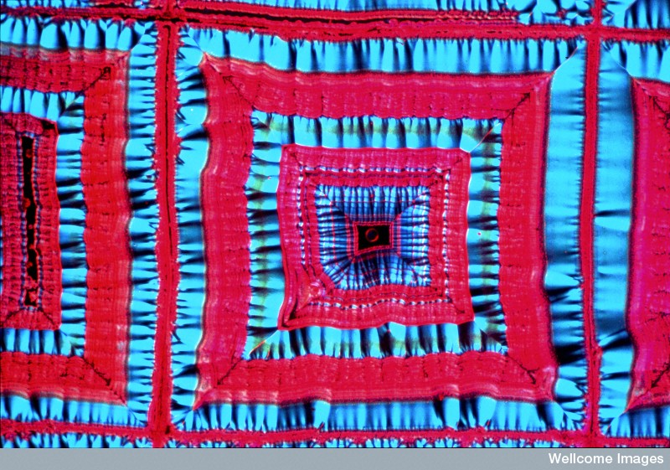
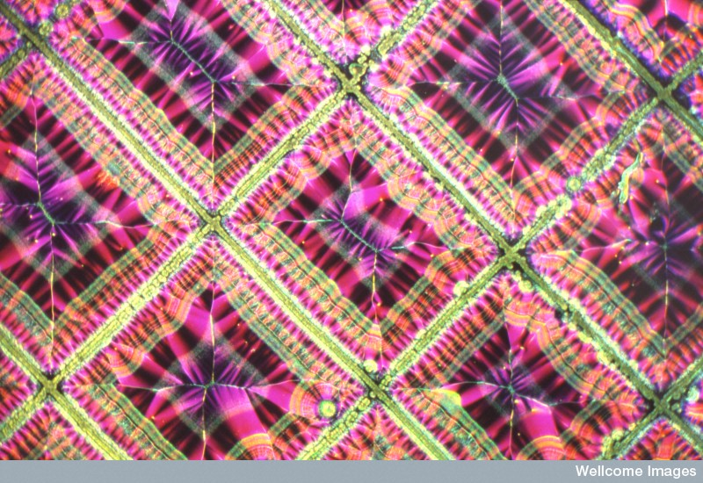
Vitamín C
http://images.wellcome.ac.uk/indexplus/obf_images/1f/e1/df82bf974c4809ff7cc70a8abadb.jpg

Slide 27

Motýlí sosák, 720x
http://inspirationgreen.com/assets/images/Photography/Nikon%20Small%20World%20/Butterfly-tongue.jpg

Slide 28

Srovnání BF a DIC
Lidské bukální epiteliální buňky
DIC - kontrastní metoda, slouží – podobně jako mikroskopie s fázovým kontrastem – ke zvyšování kontrastu při pozorování průhledných fázových objektů
její aplikace je rozsáhlejší a účinnější, než fázový kontrast
je mnohem složitější a náročnější na technické vybavení mikroskopu
Notes:
Převzato z: http://cifweb.unil.ch/index2.php?option=com_docman&task=doc_view&gid=18&Itemid=57
https://is.muni.cz/auth/el/1431/podzim2009/Bi4070/um/zaklady103U.pdf

Slide 29

Nomarského diferenciální interferenční kontrast (DIC)
Od běžného mikroskopu se tato úprava liší pouze vloženým párem Wollastonových hranolů a párem zkřížených polarizátorů
Světlo vstupující do kondenzoru je nejprve lineárně polarizováno polarizátorem P1.
Pak prochází dvojlomným hranolovým děličem Wollastonova typu (Wc), přičemž směr jeho polarizace svírá s optickými osami hranolového děliče úhel 45°.
Druhý Wollastonův hranol (Wo), shodně orientovaný s hranolem Wc, se nachází těsně za zadní ohniskovou rovinou objektivu.
Následuje polarizátor P2, který je kvůli lepšímu kontrastu zobrazení zkřížen s P1.
Notes:
Str. 12 v publikaci: http://dml.cz/bitstream/handle/10338.dmlcz/139719/PokrokyMFA_41-1996-1_1.pdf

Slide 30


Georges (Jerzy) Nomarski
1919 – 1997
Polský fyzik a teoretik optiky
Po WWII žil ve Francii
vynálezce: Diferenciální interferenční kontrast (DIC) = Nomarského interferenční kontrast (NIC)
Modifikace Wollastonova hranolu (1950s)
Notes:
http://micro.magnet.fsu.edu/optics/timeline/people/nomarski.html
Srovnani hranolu: https://encrypted-tbn0.gstatic.com/images?q=tbn:ANd9GcSNcthKLVMajQA9N0lxTMFEdCgiqFJOObTgA6gLMRgm4G_DfJL-dg
http://micro.magnet.fsu.edu/optics/timeline/people/nomarski.html

Slide 31



William Hyde Wollaston
1766-1828
Anglický chemik a fyzik (botanik, krystalograf, optik, astronom, mineralog)
Vynalezl - Wollastonův hranol: rozděluje náhodně polarizované nebo nepolarizované světlo ve dva lineárně polarizované paprsky
Zásadně důležitý v interferometrii a v diferenciální interferenční kontrastní mikroskopii (DIC)
Notes:
Interferometrie se zabývá závislostí indexu lomu na koncentraci, neměří se přímo index lomu, ale rozdíl indexů lomů mezi dvěma prostředími. Dalo by se říci, že jde o srovnávání vzorků, u prvního prostředí známe index lomu, u druhého jej musíme zjistit. Interferometrie využívá difrakce a interference světla.
Obr Wollastona: wikipedie
Obr. Hranolu: http://www.eso.org/sci/facilities/paranal/instruments/fors/img/Wollaston2.gif

Slide 32

Wollastonův hranol
  ze dvou pravoúhlých hranolů se vzájemně kolmými optickými osami z islandského vápence spojenými k sobě svými bázemi
paprsek přirozeného světla dopadá kolmo na stěnu,
v hranolu vznikají paprsek řádný a mimořádný, které jdou stejným směrem kolmo k optické ose
ve druhém hranolu postupují oba paprsky také kolmo k optické ose, ale protože jsou optické osy obou hranolů navzájem kolmé, změní se paprsek řádný ve druhém hranolu v paprsek mimořádný a naopak
Oba paprsky se tím značně rozestoupí
Notes:
Obr: https://encrypted-tbn3.gstatic.com/images?q=tbn:ANd9GcSNk_sllfitA7TkCwSYhi73qo9syyCudgZ1M3JblpscUMCXspn_7Q

Slide 33


dvojice paprsků (řádný a mimořádný)
Jerzy Nomarski modifikoval Wollastonův hranol 1955
vibrace v kolmých rovinách –bez interference
lokální porovnání fázového posunu
do stejné roviny -interference

Slide 34

Interferenční roviny a optické osy ve Wollastonově a Nomarského hranolu
ANIMACE: http://www.olympusmicro.com/primer/java/dic/wollastonwavefronts/index.html
Notes:
Upraveno podle: https://encrypted-tbn0.gstatic.com/images?q=tbn:ANd9GcR0fpKXZuYOy65eqyazDhfsOWJF8-vfSDkSfvtL9S9ZoQ4J8sqB

Slide 35
Notes:
Prevzato z: http://dml.cz/bitstream/handle/10338.dmlcz/139719/PokrokyMFA_41-1996-1_1.pdf

Slide 36



Diferenciální interferenční kontrast
konverze fázového posunu ve změnu amplitudy
pseudoprostorový efekt
(Zvětšený obraz vzorku se jeví jako šikmo osvětlený trojrozměrný objekt)
Notes:
Cysty giardia intestinalis: http://www.dpd.cdc.gov/DPDx/HTML/imageLibrary/G-L/Giardiasis/body_Giardiasis_il2.htm
Chuťový pohárek králíka (taste bud): https://encrypted-tbn0.gstatic.com/images?q=tbn:ANd9GcS2svl_LFCdNddiLOvqGRj7kC7bnFsBpMXXwHdWpUo77Y0-OOGoiQ
Cibule: http://www.microscopy-uk.org.uk/mag/imgoct03/cebolla-12.jpg

Slide 37




Využití DIC
průhledné fázové objekty rozptylující světlo
bakterie, spermie, buňky, prvoci, vlákna, rozsivky, vlákna, chlupy, vlasy, živé organizmy ve vodě, radiolarie (mřížovky), koloidní suspenze, prášky, roztoky minerálních látek
Notes:
První dva obrázky: This example shows live cells of the filamentous fungus Neurospora crassa, expressing Green Fluorescen Protein (GFP) fused to Histone H1. The GFP fusion protein is localized in the nucleus. - http://microscopy.tamu.edu/instruments/light-microscopy/observation-modes.html
3. obr. - Rat sperm: http://utahhealthsciences.net/customer/image_gallery/373/P9(DIC%20CROP%20SPERM).JPG
4. obr: rozsivka: https://encrypted-tbn0.gstatic.com/images?q=tbn:ANd9GcRuE8KPAMmwBt8pB3DirH4E0KrQo5P-L6TH1S7lP1kmHxA3iDuF5w

Slide 38






Bright field
Nomarski DIC
Phase contrast
Notes:
Srovnání různých druhů kontrastů

Slide 39
Vlastnosti DIC
obrazy zkoumaných objektů jsou bez rušivého halo, které se často vyskytuje při fázovém kontrastu
velmi malá hloubka ostrosti (< 0,25 µm)
lze realizovat i při horním osvětlení (Reflexní diferenciální interferenční mikroskopie umožňuje například pozorování struktur na integrovaných obvodech)

Slide 40

výsledný obraz objektu podle: indexu lomu, tloušťky, orientace vůči rovině Wollastonova hranolu, otáčení světla objektem
nižší úbytek světla než FK, není omezená NA objektivu,

Slide 41
Jak mikroskopovat
seřízení:
nastavení podle Köhlera
skřížení polarizačních filtrů
zařazení spodního hranolu odpovídajícího použitému objektivu
nastavení horního pohyblivého hranolu -barva, jas pozadí,…
DIC bude prakticky vyzkoušen na parazitologii – přesun do A31, 3. patro

